Slide 1


Slide 2


Slide 3
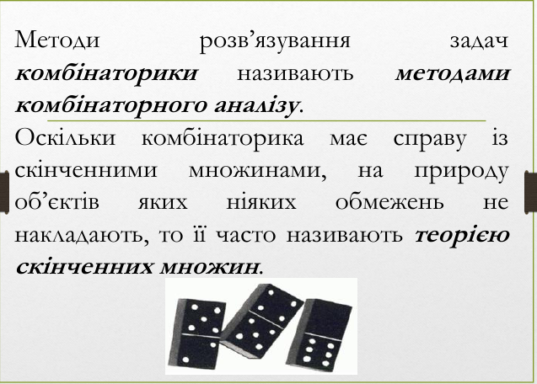

Slide 4
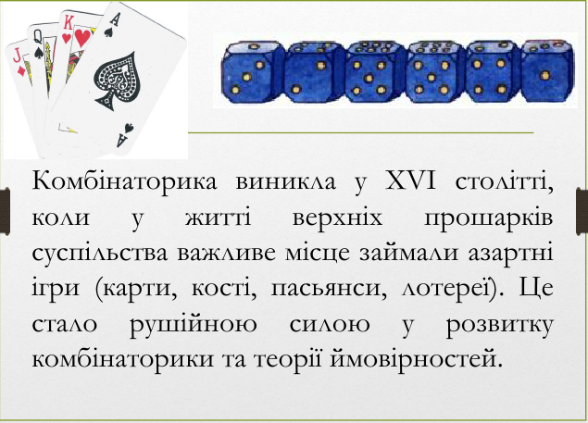

Slide 5
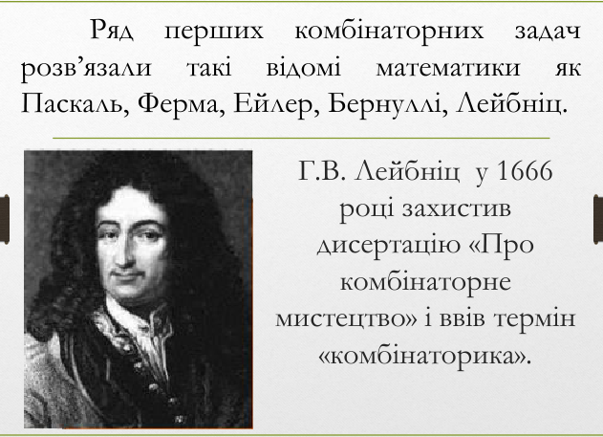

Slide 6
Комбінаторика сьогодні
Комбінаторика або комбінаторний аналіз або комбінаторна математика – це галузь математики, яка вивчає способи побудови підмножин деякої скінченної множини, причому таких, які відповідають
заданим обмеженням.
Згадані підмножини часто називають комбінаторними конфігураціями або вибірками. Якщо, наприклад, враховувати порядок розміщення об’єктів,
то одержимо різні комбінаторні конфігурації, як показано на рис. 2.1.

Slide 18
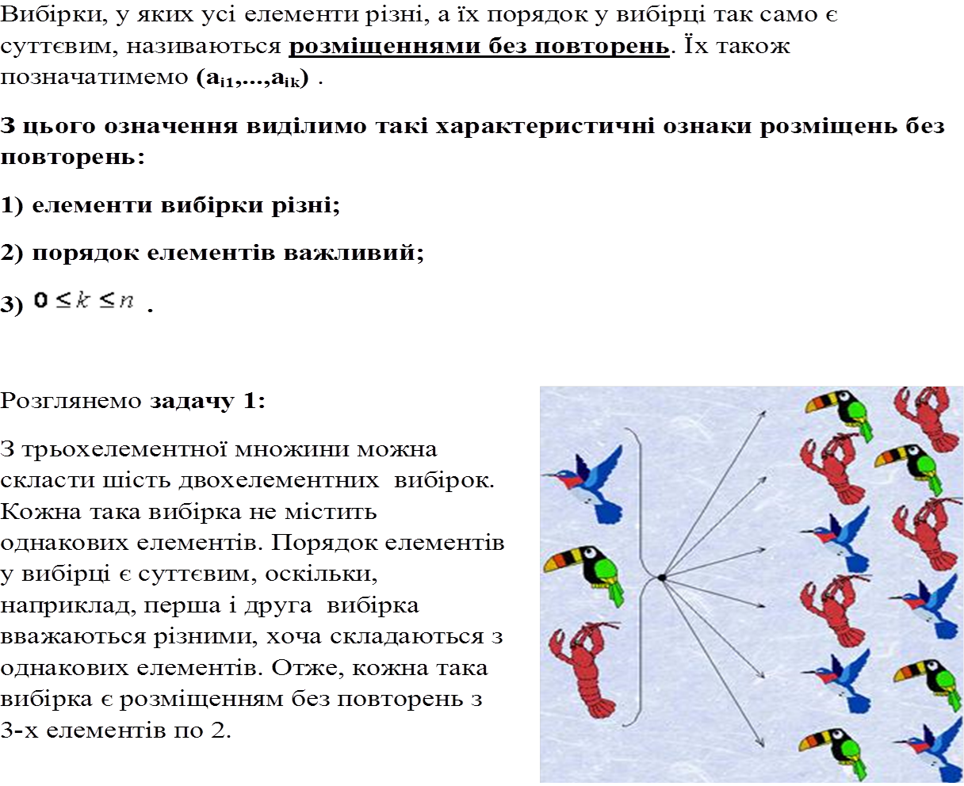

Slide 26
